Slide 1
ML для финансового анализа
Введение в технический анализ: графики и индикаторы
otus.ru

Slide 2



Проверить, идет ли запись
Напишите «+» в чат, если меня слышно и видно

Slide 3


ML для финансового анализа Введение в технический анализ: графики и индикаторы.
Открытый урок
Игорь Стурейко
Руководитель курсов: Reinforcement Learning, ML Professional, ML Basic, MLOps, FinML
Teamlead, главный инженер проекта,
Физический факультет МГУ, PhD теоретическая физика
Опыт:
Более 15 лет занимался прикладной математикой и мат моделированием
(Data Scientist) (Python, С++) в НИИ ПАО Газпром
@stureiko (TG)
LinkedIn: igor-stureiko
@rl_fintech (Мой канал о моделях в бизнесе)

Slide 4
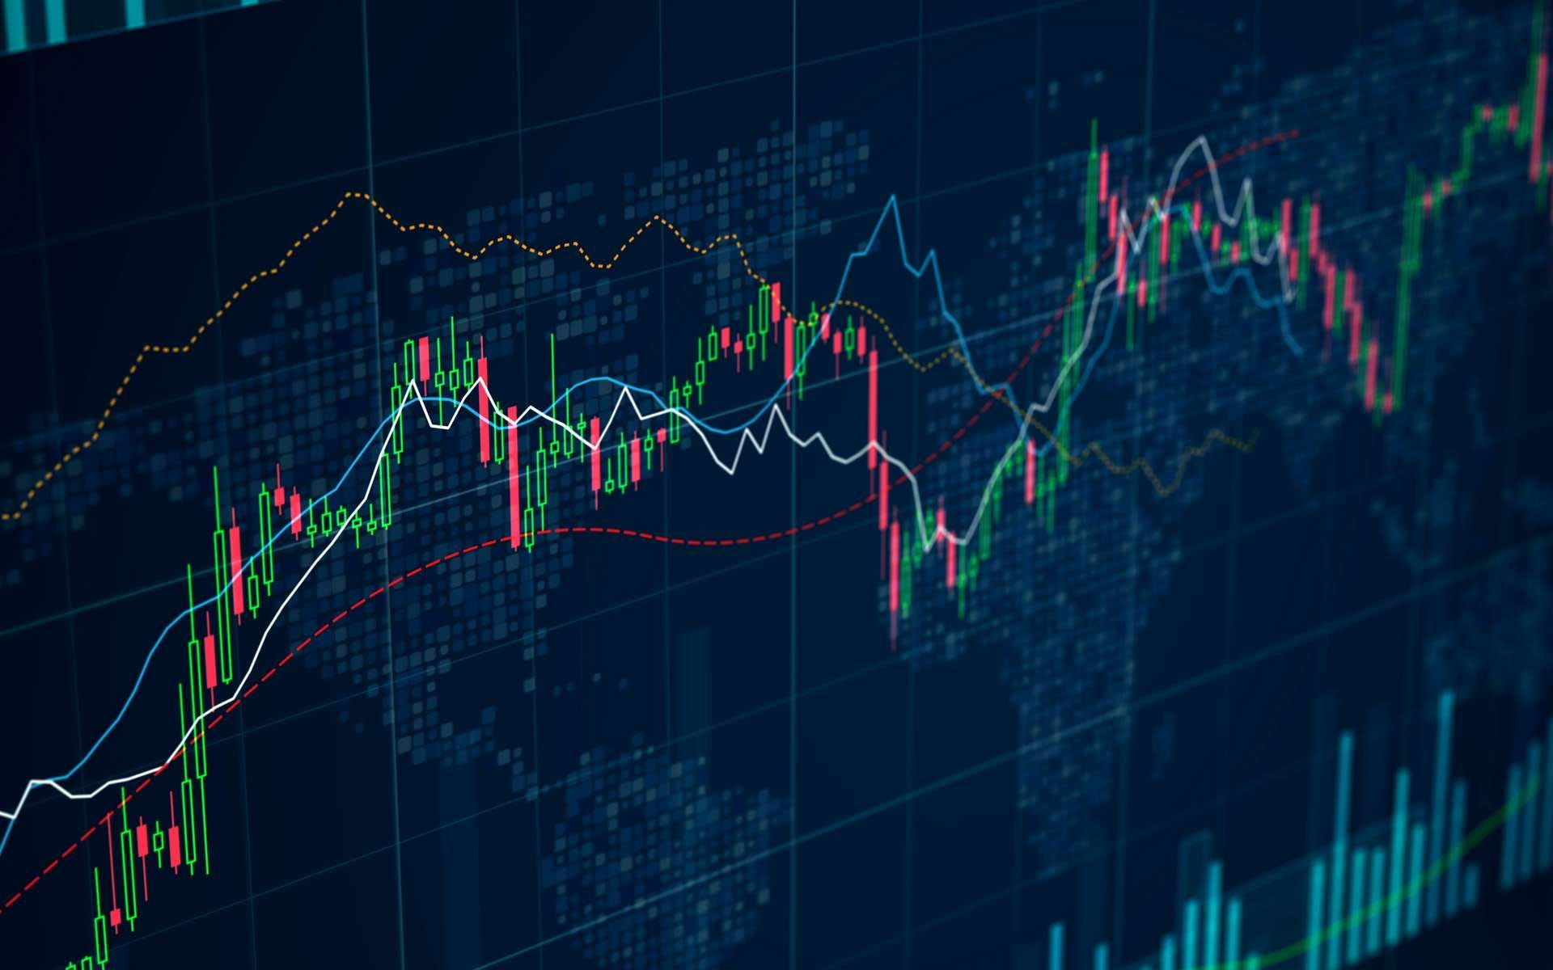
Маршрут вебинара
1. Знакомство
2. Об ОТУС
3. Типы графиков
4. Паттерны на графике
5. О курсе

Slide 5


Расскажите о себе
Как вас зовут? Откуда вы?
Ваш опыт работы в IT?
С какой основной целью вы записались на занятие?

Slide 6






Правила вебинара
Активно
участвуем
Условные
обозначения
Индивидуально
Задаем вопрос
в чат
Документ
Ответьте себе или
задайте вопрос
Вопросы вижу в чате,
могу ответить не сразу

Slide 7
Об ОТУС

Slide 8



О компании
Сфера
ОТУС специализируется на обучении в IT.
Наша фишка — продвинутые программы для специалистов
с опытом и быстрый запуск курсов по новым набирающим популярность технологиям.
Клиенты
Наши партнеры современные технологичные компании.
А обучение и открытые материалы привлекают специалистов
разных грейдов: junior, middle, senior, lead.
Notes:
Давайте поближе познакомимся с ОТУС.
ОТУС задумывался как компания, которая позволяет обучаться у опытных специалистов высокого уровня в различных областях IT, каждого из которых мы обучаем, как эффективно преподавать.
Мы сторонники обучения у практиков, а не теоретиков, поэтому все наши преподаватели являются действующими специалистами, что позволяет им постоянно быть в курсе лучших решений и оперативно дополнять программу необходимыми изменениями.
Изначально мы создавали курсы для повышения квалификации действующих специалистов в области IT, но стали получать множество запросов на обучение с нуля, поэтому сейчас мы даем возможность любому замотивированному человеку освоить специальность в области IT.

Slide 9

Образование в ОТУС
Программы курсов
OTUS имеет образовательную лицензию, поэтому наши курсы являются программами повышения квалификации и профессиональной переподготовки.
Notes:
В связи с тем, что OTUS имеет образовательную лицензию, поэтому наши курсы являются программами повышения квалификации и профессиональной переподготовки.
Программы курсов в OTUS разрабатываются на основе того, что требуется на данный момент на кадровом рынке в топовые компании.

Slide 10

Напишите, пожалуйста, в чат подходящую цифру
1 - если уже учились у нас в компании
2 - если НЕ учились, но слышали о нас
3 - если впервые знакомитесь с OTUS

Slide 11
Технический анализ

Slide 12
Технический анализ
Технический анализ — это метод оценки и прогнозирования движения цен финансовых инструментов, таких как акции, облигации, валюты и товары, основанный на анализе исторических данных о ценах и объемах торгов.
Основная идея технического анализа заключается в том, что все фундаментальные факторы, которые могут повлиять на стоимость актива, уже отражены в его цене. Поэтому, изучая исторические ценовые данные и объемы торгов, можно выявить определенные паттерны и тенденции, которые помогут предсказать будущие изменения цен.

Slide 13
Технический анализ
Графический анализ, Тренды и паттерны
Использование различных типов графиков (линейные, баровые, японские свечи) для визуального отображения исторических данных о ценах и объемах торгов.
Определение ключевых уровней поддержки и сопротивления, которые могут указывать на точки разворота тренда.
Выявление трендов (восходящий, нисходящий, боковой), которые показывают общую направленность движения цены.
Анализ ценовых паттернов (голова и плечи, двойные вершины и дно, флаги, треугольники), которые могут предсказывать разворот или продолжение тренда.
Технические индикаторы:
Расчет и использование различных технических индикаторов (скользящие средние, индикатор относительной силы (RSI), MACD, стохастик) для оценки текущего состояния рынка и прогнозирования будущих движений цен.
Индикаторы могут быть трендовыми (показывающими направление тренда) и осцилляторами (указывающими на перекупленность или перепроданность актива).
Объемы торгов:
Анализ объема торгов для подтверждения силы тренда или паттерна.
Высокий объем нарастает в направлении тренда, подтверждая его силу, а низкий объем может сигнализировать о слабости тренда или его возможном развороте.

Slide 14
Технический анализ – принципы
Цены учитывают всё:
Все известные и неизвестные факторы уже отражены в текущей цене актива. Поэтому анализировать нужно только цену и объем торгов.
Цены движутся в трендах:
Цены имеют тенденцию двигаться в определенном направлении (тренде) на протяжении определенного времени. Выявление трендов является ключевым элементом технического анализа.
История повторяется:
Паттерны и модели ценового поведения имеют тенденцию повторяться из-за психологических аспектов поведения трейдеров. Изучение этих паттернов позволяет прогнозировать будущие движения цен.

Slide 15
Типы графиков

Slide 16
Данные
Date/Time | Open | High | Low | Close | Volume
11.01.2019 | 3050.72 | 3066.95 | 3050.72 | 3066.91 | 510301237
11.04.2019 | 3078.96 | 3085.2 | 3074.87 | 3078.27 | 524848878
11.05.2019 | 3080.8 | 3083.95 | 3072.15 | 3074.62 | 585634570
11.06.2019 | 3075.1 | 3078.34 | 3065.89 | 3076.78 | 544288522
11.07.2019 | 3087.02 | 3097.77 | 3080.23 | 3085.18 | 566117910
11.08.2019 | 3081.25 | 3093.09 | 3073.58 | 3093.08 | 460757054
11.11.2019 | 3080.33 | 3088.33 | 3075.82 | 3087.01 | 366044400
11.12.2019 | 3089.28 | 3102.61 | 3084.73 | 3091.84 | 434953689

Slide 17
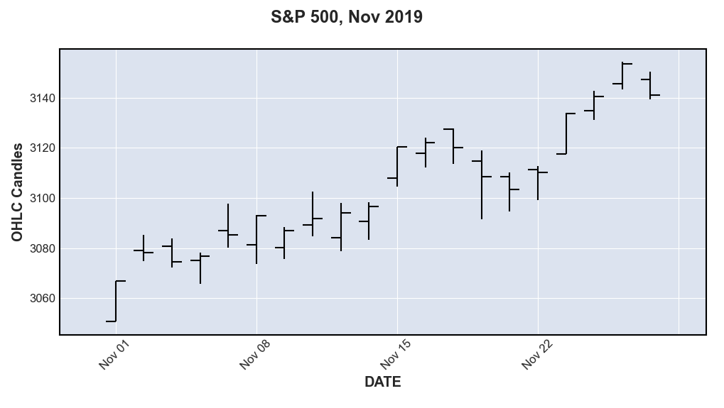
График баров

Slide 18
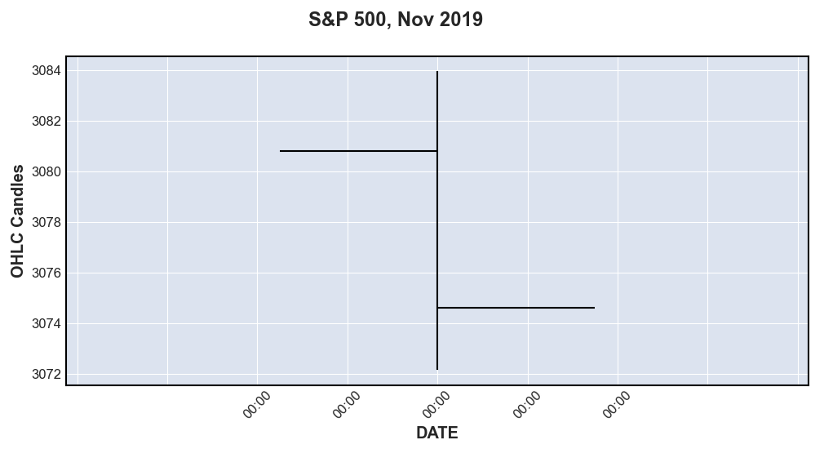
График баров
max
open
close
min

Slide 19
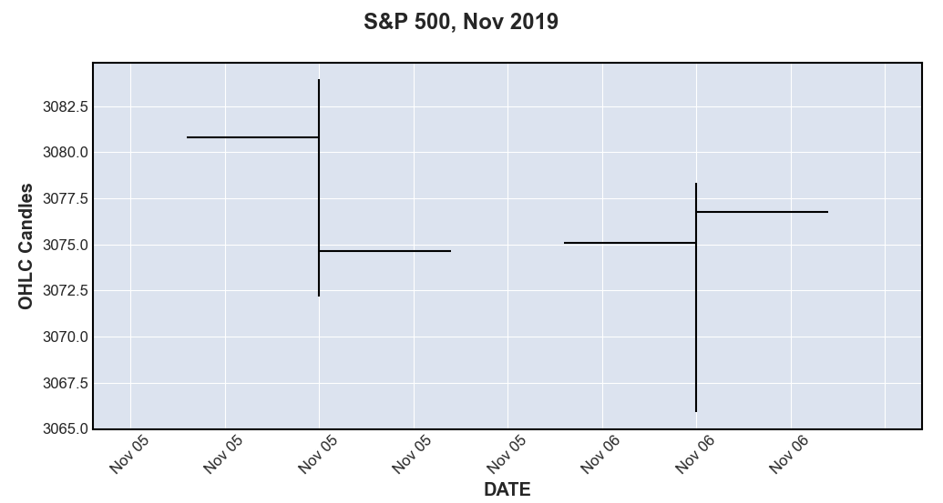
График баров
Day “+”
open
close
open
close
Day “-”

Slide 20
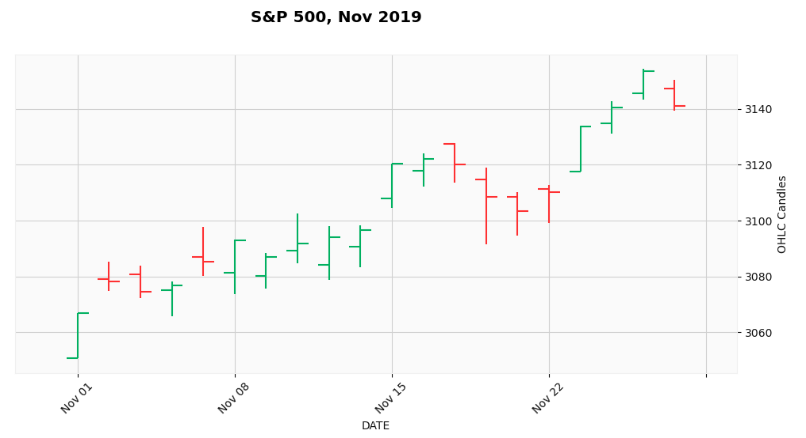
График баров – yahoo

Slide 21
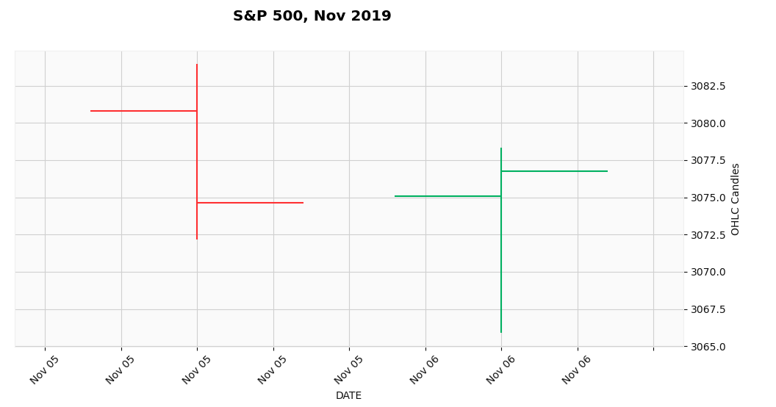
График баров – оформление в цвете

Slide 22
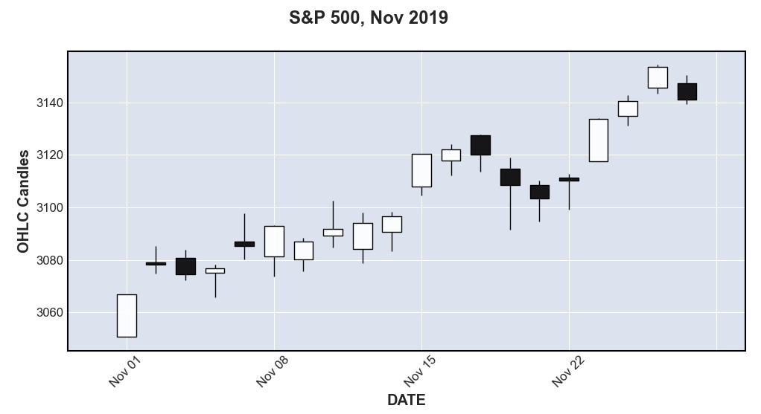
Японские свечи

Slide 23
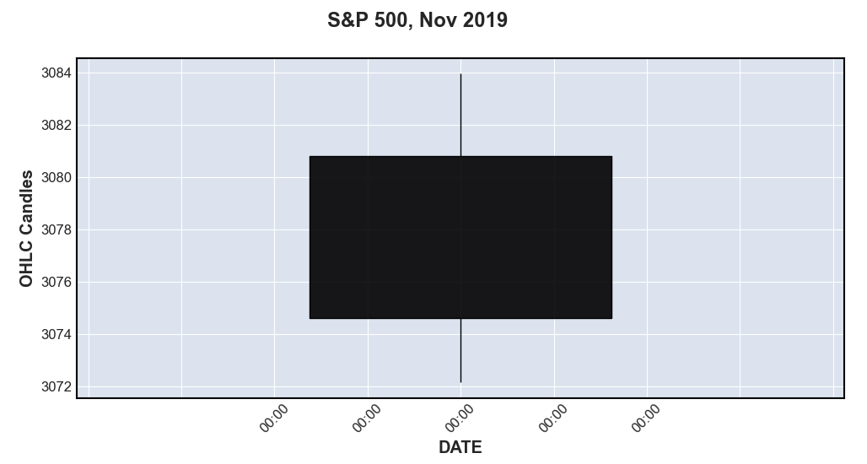
Японские свечи
max
open
close
min

Slide 24
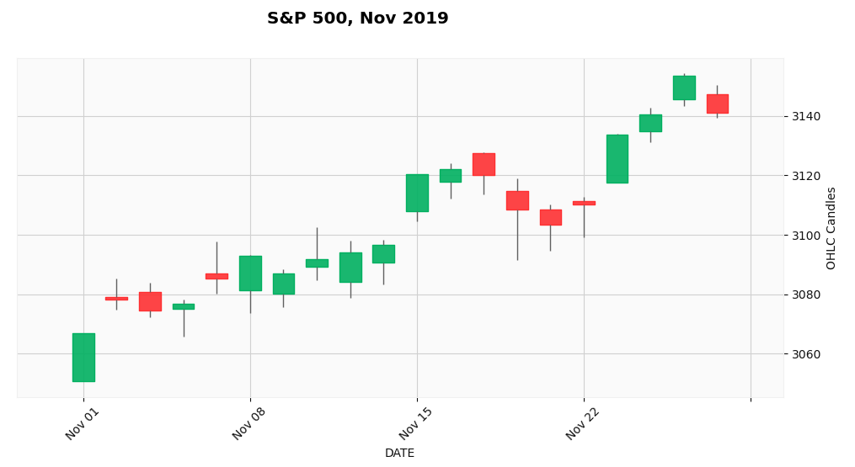
Японские свечи - yahoo

Slide 25
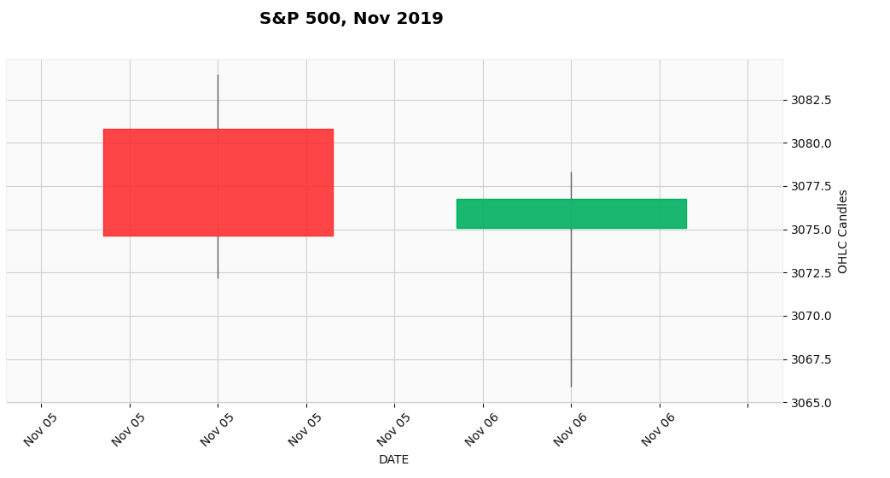
Японские свечи
Day “+”
open
close
close
open
Day “-”

Slide 26
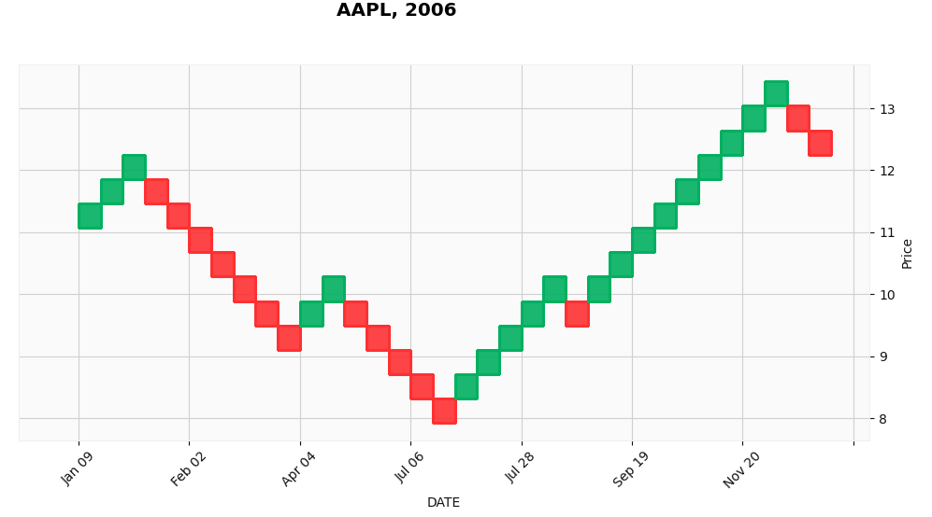
График Ренко

Slide 27
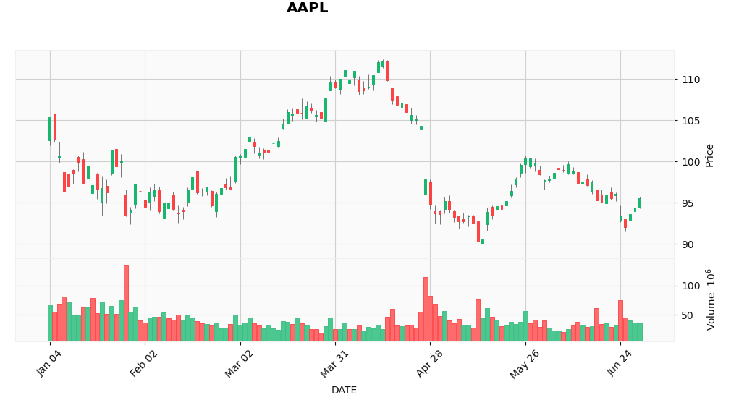
Объем торгов

Slide 28
Индикаторы

Slide 29
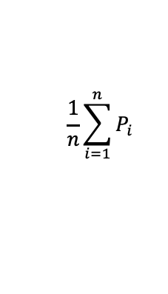
Простая скользящая средняя
$$\frac{1}{n}\sum_{i=1}^{n}{P_{i}}$$
Простая скользящая средняя (SMA):
Краткосрочные скользящие средние
5-дневная SMA/EMA
10-дневная SMA/EMA
20-дневная SMA/EMA
Среднесрочные скользящие средние
50-дневная SMA/EMA: Один из наиболее популярных периодов, используется для анализа среднесрочных трендов и часто применяется в сочетании с 200-дневной SMA для выявления "золотого пересечения" (golden cross) и "мёртвого пересечения" (death cross).
100-дневная SMA/EMA: Полезна для анализа трендов, которые могут длиться несколько месяцев.
Долгосрочные скользящие средние
200-дневная SMA/EMA: Широко используется для анализа долгосрочных трендов и является ключевым уровнем поддержки/сопротивления для многих трейдеров и инвесторов.
300-дневная SMA/EMA: Реже используется, но может быть полезна для анализа очень долгосрочных тенденций.

Slide 30
Простая скользящая средняя
Специальные периоды
В некоторых случаях трейдеры могут использовать нестандартные периоды для скользящих средних, которые могут быть адаптированы под специфические рынки или стратегии.
9-дневная EMA: Часто используется в индикаторе MACD в качестве быстрого периода.
21-дневная EMA: Иногда используется вместо 20-дневной EMA для анализа краткосрочных тенденций.
13-дневная EMA: Используется в некоторых торговых стратегиях для более точного анализа краткосрочных движений.
Комбинация скользящих средних
Часто трейдеры и инвесторы используют комбинации скользящих средних с разными периодами для получения более точных сигналов и подтверждений трендов.
Золотое пересечение (Golden Cross): Возникает, когда краткосрочная скользящая средняя (например, 50-дневная SMA) пересекает долгосрочную скользящую среднюю (например, 200-дневную SMA) снизу вверх. Считается бычьим сигналом.
Мёртвое пересечение (Death Cross): Возникает, когда краткосрочная скользящая средняя пересекает долгосрочную скользящую среднюю сверху вниз. Считается медвежьим сигналом.

Slide 31
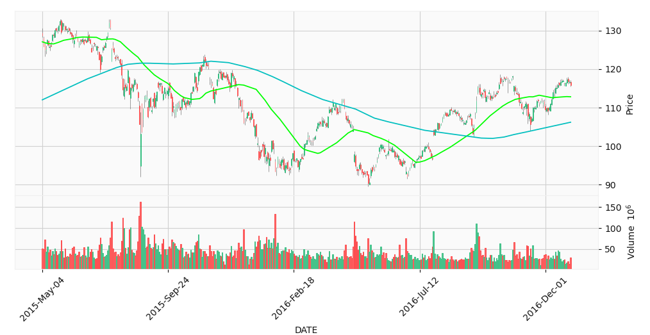
Золотое пересечение (Golden Cross) и Мёртвое пересечение (Death Cross)

Slide 32
Сигнал на покупку/продажу
Пересечение скользящих средних
В дополнение к золотому и мертвому пересечениям, трейдеры часто используют пересечения других комбинаций скользящих средних для генерации сигналов.
Краткосрочная скользящая средняя: 20-дневная EMA
Среднесрочная скользящая средняя: 50-дневная EMA
Сигнал на покупку:
Когда 20-дневная EMA пересекает 50-дневную EMA снизу вверх, это сигнализирует о начале восходящего тренда.
Сигнал на продажу:
Когда 20-дневная EMA пересекает 50-дневную EMA сверху вниз, это сигнализирует о начале нисходящего тренда.

Slide 33
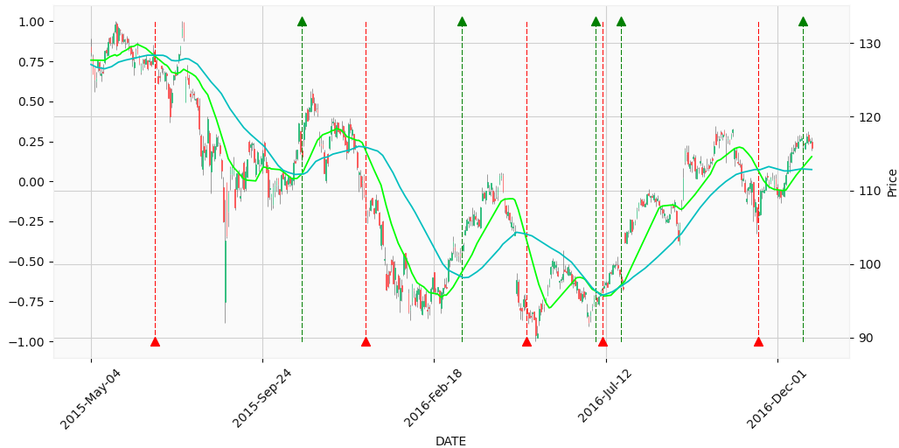
Сигнал на покупку/продажу

Slide 34
Недостатки модели скользящих средних

Slide 35
Технический анализ

Slide 36
Технический анализ
Технический анализ — это метод оценки и прогнозирования движения цен финансовых инструментов, таких как акции, облигации, валюты и товары, основанный на анализе исторических данных о ценах и объемах торгов.
Основная идея технического анализа заключается в том, что все фундаментальные факторы, которые могут повлиять на стоимость актива, уже отражены в его цене. Поэтому, изучая исторические ценовые данные и объемы торгов, можно выявить определенные паттерны и тенденции, которые помогут предсказать будущие изменения цен.

Slide 37
Технический анализ
Графический анализ, Тренды и паттерны
Использование различных типов графиков (линейные, баровые, японские свечи) для визуального отображения исторических данных о ценах и объемах торгов.
Определение ключевых уровней поддержки и сопротивления, которые могут указывать на точки разворота тренда.
Выявление трендов (восходящий, нисходящий, боковой), которые показывают общую направленность движения цены.
Анализ ценовых паттернов (голова и плечи, двойные вершины и дно, флаги, треугольники), которые могут предсказывать разворот или продолжение тренда.
Технические индикаторы:
Расчет и использование различных технических индикаторов (скользящие средние, индикатор относительной силы (RSI), MACD, стохастик) для оценки текущего состояния рынка и прогнозирования будущих движений цен.
Индикаторы могут быть трендовыми (показывающими направление тренда) и осцилляторами (указывающими на перекупленность или перепроданность актива).
Объемы торгов:
Анализ объема торгов для подтверждения силы тренда или паттерна.
Высокий объем нарастает в направлении тренда, подтверждая его силу, а низкий объем может сигнализировать о слабости тренда или его возможном развороте.

Slide 38
Технический анализ – принципы
Цены учитывают всё:
Все известные и неизвестные факторы уже отражены в текущей цене актива. Поэтому анализировать нужно только цену и объем торгов.
Цены движутся в трендах:
Цены имеют тенденцию двигаться в определенном направлении (тренде) на протяжении определенного времени. Выявление трендов является ключевым элементом технического анализа.
История повторяется:
Паттерны и модели ценового поведения имеют тенденцию повторяться из-за психологических аспектов поведения трейдеров. Изучение этих паттернов позволяет прогнозировать будущие движения цен.

Slide 39
Технический анализ инструменты

Slide 40

Инструменты технического анализа

Slide 41
Практика

Slide 42
Практическая реализация
1. | Научимся строить базовые графики
2. | Научимся строить торговые сигналы по индикаторам

Slide 43


Вопросы?
Задаем вопросы в чат
Ставим “–”,
если вопросов нет

Slide 44
Ключевые тезисы
1. | Поняли что такое технический анализ
2. | Поняли какие основные типы графиков используются для анализа
3. | Поняли что такое японские свечи и как читать такой график
4. | Поняли как строить торговые сигналы на основании скользящего среднего
5. | Поняли какие типы индикаторов используются для технического анализа

Slide 45
Знакомство с программой курса

Slide 46






Карта курса
1. Введение в машинное обучение
HomeTask
2. Технический анализ финансовых рынков
3. Глубокое обучение
HomeTask
HomeTask
5. Перенос модели в продакшн
4. Продвинутые нейросети
HomeTask
HomeTask
6. Финальный проект и практическое применение

Slide 47






Процесс обучения
Обучение выстроено в формате вебинаров (онлайн). Онлайн-вебинары проводятся
по вечерам или в выходные дни
В процессе обучения Вы можете задавать преподавателю вопросы по материалам лекций и домашних заданий, уточнять моменты, которые были непонятны
на уроке
Все записи занятий и материалы, предоставляемые преподавателями, сохраняются в личном кабинете и остаются доступны даже после окончания обучения
Время на обучение: от 4 ак. часов
на занятия и 4-8 часов на домашнюю
работу в неделю
Домашние задания позволят Вам применить на практике полученные
во время вебинаров знания.
По каждому домашнему заданию
преподаватель дает развернутый фидбек
Программа обучения на курсах обновляется каждый запуск в зависимости от актуальных запросов в сфере IТ-технологий

Slide 48


ML для финансового анализа
старт обучения: 30.05.2025

Slide 49

Заполните, пожалуйста,
опрос о занятии
Важно! Пройти опрос могут только залогиненные пользователи платформы OTUS
Спасибо за внимание!

